Slide 1

Hệ thống và công nghệ web
(Web systems and technologies)
Notes:
NOTE:
To change the image on this slide, select the picture and delete it. Then click the Pictures icon in the placeholder to insert your own image.

Slide 2
Nội dung
Giới thiệu web
  Sự phát triển của web
  Các loại ứng dụng Web
Kiến trúc ứng dụng web
  Thành phần ứng dụng web
  Web phía client - Web Client side
  Web phía server - Web Server side
  Giới thiệu về dịch vụ Web - Web Services
Tổ chức World Wide Web Consortium (W3C)

Slide 3
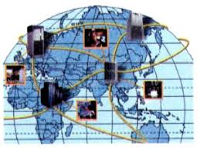
Giới thiệu Web
Internet là một mạng toàn cầu, được tạo thành từ các máy tính và các kết nối vật lý (dây dẫn, bộ định tuyến, v.v.) cho phép chúng giao tiếp với nhau.
Đây là mạng lưới kết nối hàng trăm nghìn mạng riêng lẻ trên toàn thế giới, với thuật ngữ “xa lộ thông tin”.
Thay vì di chuyển qua không gian địa lý, thì internet trao đổi thông tin qua không gian mạng.

Slide 4
Giới thiệu Web
Cách truy cập Internet
  Để truy cập Internet, cần phải đăng ký dịch vụ thông qua nhà cung cấp dịch vụ Internet (ISP).
  Nhà cung cấp dịch vụ Internet (ISP): Một tổ chức thương mại có kết nối vĩnh viễn với Internet bán các kết nối tạm thời cho người đăng ký.
  Các trường học và doanh nghiệp có quyền truy cập trực tiếp vào Internet bằng đường dây và thiết bị liên lạc tốc độ cao đặc biệt.
  Sinh viên và nhân viên có thể truy cập thông qua mạng cục bộ (LAN) của tổ chức hoặc thông qua máy tính cá nhân.

Slide 5
World Wide Web là gì?
World Wide Web (Web): là một tập hợp các tài liệu, hình ảnh, video, âm thanh có thể được liên kết và truy cập qua Internet bằng cách sử dụng giao thức HTTP.
Trang web (Web page) là một tập tin được tạo bằng ngôn ngữ đánh dấu siêu văn bản (HTML). Các trang web thường chứa các liên kết đến các trang web khác nằm trên các máy chủ web trên Internet.
Website: Tập hợp các trang Web được liên kết với nhau.
Trang chủ - Home page: là trang đầu tiên khi người dùng truy cập vào website.

Slide 6
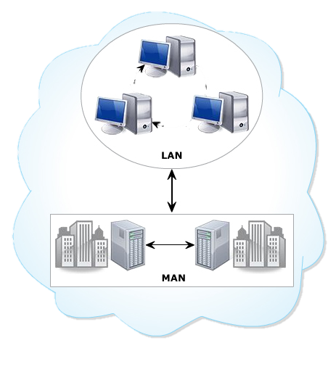
Sự phát triển của web
Sự hình thành của mạng máy tính
  Sự phát triển của máy tính được mở rộng theo nhiều cấp độ.
  Các tổ chức kết nối với nhau để chia sẻ dữ liệu.
  Điều này tạo nên sự khởi đầu của mạng máy tính.

Slide 7
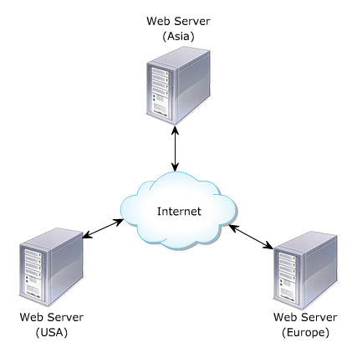
Sự phát triển của web
Web và Internet
  Mạng WAN làm dấy lên nhu cầu mạnh mẽ về việc chia sẻ dữ liệu toàn cầu
  Kết quả này được gọi là WWW.
  Internet được biết đến là mạng WAN lớn nhất.

Slide 8
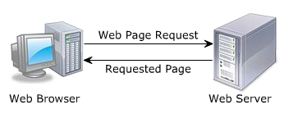
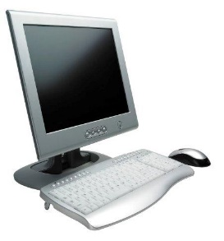
Phân loại web
Web 1.0
  Được gọi là Web truyền thống.
  Tác giả viết / xuất bản nội dung trên Web.
  Nội dung đã xuất bản có định dạng chỉ đọc.
  Đặt ra vấn đề về tính tương tác của Người dùng.
write
read
Internet
Web Author
Web Reader

Slide 9

Sự phát triển của web
Web 2.0
  Web 2.0 còn được gọi là web đọc-ghi.
  Người đọc có thể tương tác với các tác giả bằng cách cung cấp nhận xét, blog, truy vấn, xếp hạng, v.v.
  Đó là nền tảng để người đọc chia sẻ quan điểm của họ với tác giả.
  Không gian Web bị giới hạn trong Web 1.0 và 2.0.
read/write
Internet
read/write
Web Author
Web Reader

Slide 10
Sự phát triển của web
Web ngữ nghĩa - Semantic web
  Khái niệm được kỳ vọng là tương lai của web.
  Đó là web yêu cầu đọc-ghi.
  Người dùng có thể gửi yêu cầu về không gian Web.
Web
read/write/request
read/write/request
Semantic
Web space
Semantic
Web space
Web Author
Web Reader

Slide 11
Truy cập web
Trình duyệt web: khi có kết nối Internet, cần một phần mềm đặc biệt gọi là trình duyệt (browser) để truy cập Web.
Trình duyệt web được sử dụng để kết nối máy tính của bạn với máy tính từ xa, mở và truyền tập tin, hiển thị văn bản và hình ảnh.
Các trình duyệt web thông dụng:
  Netscape Navigator
  Internet Explorer
  Chrome
  Safari
  FireFox…

Slide 12
Web tĩnh và web động
Trang web tĩnh
  Không cho phép bất kỳ tương tác nào của người dùng.
  Hạn chế: khó bảo trì, cập nhật thủ công, không nhất quán.
Trang web động
  Tương tác với người dùng, bao gồm các trang web tĩnh và động.
  Cho phép tùy chỉnh nội dung và hình thức trong trình duyệt.
  Tạo nội dung "on-demand".
  Chấp nhận đầu vào của người dùng thông qua trình duyệt web.
  Các công nghệ phục vụ được tích hợp để làm cho các trang web linh hoạt và năng động hơn.
  Nhiều thiết bị như PDA (Personal Digital Assistant), điện thoại di động, v.v.

Slide 13
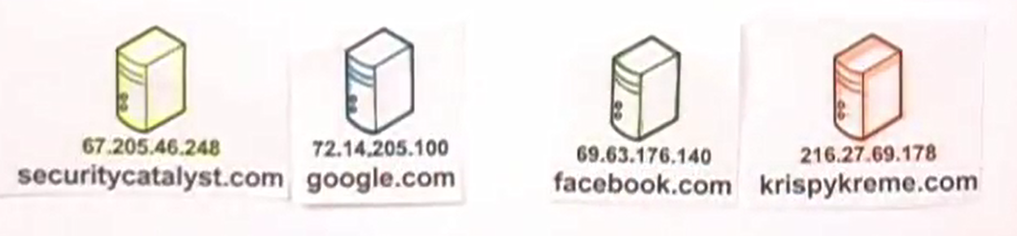
IP Address (Internet Protocol address)
Mỗi máy tính trên mạng phải có một địa chỉ nhận dạng giúp các máy tính có thể liên lạc với nhau.
ISP cung cấp địa chỉ IP khi đăng ký dịch vụ Internet và máy tính sử dụng địa chỉ này khi kết nối với Internet.

Slide 14
IP Address (Internet Protocol address)
Protocol – Giao thức: được thành lập theo thỏa thuận quốc tế để đảm bảo các máy tính ở khắp mọi nơi có thể giao tiếp được với nhau
HTTP | Hypertext Transfer Protocol | Trao đổi thông tin qua Web
FTP | File Transfer Protocol | Chuyển các tập tin giữa các máy tính host nội bộ và từ xa

Slide 15
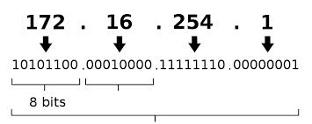
IP Address (Internet Protocol address)
Địa chỉ IP gồm 2 phần:
    Địa chỉ mạng (NetID)
    Địa chỉ máy (HostID).
  Mỗi địa chỉ IP có độ dài 32 bits được tách thành 4 vùng, mỗi vùng 1 byte, cách nhau bởi dấu chấm (.)

Slide 16

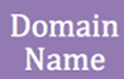
Tên miền (Domain name – DN)
Domain là một cách trừu tượng hoá các địa chỉ IP trong hệ thống mạng thành những cái tên, giúp người dùng dễ nhớ hơn.
74.220.193.173
webnots.com

Slide 17
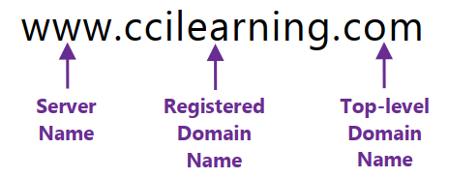
Tên miền (Domain name – DN)
Một tên miền bao gồm ba nhãn được phân tách bằng dấu chấm hoặc dấu chấm:
  Server Name: Xác định tên của máy chủ web
  Registered Domain Name: Xác định tổ chức sở hữu tên miền. Mỗi tên miền là duy nhất và được đăng ký với ICANN (Internet Corporation for Assigned Names and Numbers).
  Top-level Domain: Xác định danh mục của tên miền đã đăng ký

Slide 18
Tên miền (Domain name – DN)
Hệ thống tên miền (Domain Name System) được tổ chức thành ba cấp độ:
  Top-level domains
  Second-level domains
  Root-level domain

Slide 19
Tên miền (Domain name – DN)
Top-level domains: Có hai nhóm chính
  Generic Top-Level Domains: thương mại, giáo dục, quân sự, v.v.
.com | Đại diện cho các trang web thương mại hoặc công ty.
.net | Một loại trang web thương mại, được quản lý bởi ISP.
.edu | web thuộc tổ chức giáo dục,
.gov | Web chính phủ.
.int | Web thuộc các tổ chức quốc tế.
.mil | Web thuộc các tổ chức quân sự.
.org | Web dành riêng cho một tổ chức phi lợi nhuận

Slide 20
Tên miền (Domain name – DN)
Top-level domains: Có hai nhóm chính
  Country Code Top-Level Domains: cấp mã quốc gia dựa trên mã hai ký tự viết tắt từ tên quốc gia .
au | Australia | fr | France | jp | Japan
br | Brazil | il | Israel | mx | Mexico
ca | Canada | in | India | tw | Tawain
cn | China | it | Italy | uk | United Kingdom
dk | Denmark | vn | Viet Nam

Slide 21
Tên miền (Domain name – DN)
Second-Level Domains: Một tên miền được đăng ký bởi công ty sở hữu nó.
  Subdomains: second-level domains có thể chia thành các Subdomains
  Ví dụ: support.xbox.com
    .com: top-level domain
    .xbox: second-level domain
    .support: subdomain

Slide 22

URL (Uniform Resource Locator)
URL: là địa chỉ toàn cầu của tài nguyên trên World Wide Web.
URL gồm 2 thành phần:
    Giao thức mạng - Protocol
    Tên miền – Domain name

Slide 23
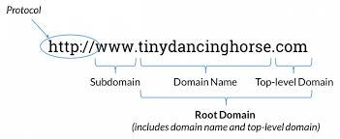
URL (Uniform Resource Locator)
Ví dụ:

Slide 24
Hypertext Transfer Protocol (HTTP)
Giao thức truyền - transfer protocol: là tập hợp các quy tắc mà máy tính sử dụng để di chuyển tệp từ máy tính này sang máy tính khác trên Internet.
Giao thức truyền phổ biến nhất được sử dụng trên Internet là giao thức truyền siêu văn bản (HTTP).
Hai giao thức khác có thể sử dụng trên Internet:
  Giao thức truyền tệp (FTP)
  Giao thức Telnet

Slide 25
Các loại ứng dụng Web
Ứng dụng web tĩnh - Static Web Application
Ứng dụng web động - Dynamic Web Application
Mua sắm trực tuyến hoặc thương mại điện tử - Shop online or e-commerce
Ứng dụng Web Cổng thông tin - Portal Web Application
Ứng dụng web hoạt hình - Animation Web Application
Ứng dụng web với CMS - Web Application with CMS

Slide 26
Cấu trúc Client-Server của Web
Web là một tập hợp các tệp nằm trên máy tính, được gọi là Web servers, được đặt ở khắp nơi trên thế giới và được kết nối với nhau thông qua Internet.
Khi sử dụng kết nối Internet để trở thành một phần của Web, máy tính của bạn sẽ trở thành một Web client trong mạng client/server trên toàn thế giới.
Trình duyệt Web là phần mềm chạy trên máy tính của mình để làm cho nó hoạt động như một ứng dụng web client.

Slide 27



Kiến trúc ứng dụng web
Kiến trúc client -server
  WWW sử dụng kiến trúc client - server cổ điển
  HTTP là giao thức request-response dựa trên văn bản (text-based)
HTTP
Page request
HTTP
Server response
Server running Web Server Software (IIS, Apache, etc.)
Client running a Web Browser

Slide 28
Code phía Server
Ngôn ngữ - Frameworks: không giới hạn,
  Ruby (Rails)
  Javascript (Node.js)
  Python (Django)
  PHP, C # và Java;
  Nhưng danh sách các ngôn ngữ là vô hạn. Bất kỳ mã nào có thể chạy trên máy tính và phản hồi các yêu cầu HTTP đều có thể chạy một máy chủ.

Slide 29
Code phía Server
Đặc điểm:
  Lưu trữ dữ liệu lâu dài - persistent data: (hồ sơ người dùng, trang web, trang mybook, v.v.).
  Chỉ có thể phản hồi các yêu cầu HTTP cho một URL cụ thể, không phải bất kỳ loại đầu vào nào của người dùng.
  Tạo trang mà người dùng cuối cùng cũng nhìn thấy (điều này thường chỉ đúng trong các ứng dụng web chọn hiển thị hầu hết các bố cục của chúng trên máy chủ)

Slide 30
Code phía Client
Ngôn ngữ sử dụng: HTML, CSS, and JavaScript
  Được trình duyệt phân tích cú pháp.
  Phản ứng với đầu vào của người dùng.
  Người dùng có thể nhìn thấy và chỉnh sửa toàn bộ.
  Không thể lưu trữ dữ liệu lâu dài.
  Không thể đọc trực tiếp các tệp từ máy chủ, phải giao tiếp qua các yêu cầu HTTP.
  Tạo trang mà người dùng cuối cùng nhìn thấy (điều này thường chỉ đúng trong các ứng dụng trang đơn).

Slide 31
Giới thiệu Dịch vụ Web - Web Services
Dịch vụ Web - Web Services là một mô-đun phần mềm có URL hoặc địa chỉ Internet để chúng có thể được gọi để thực hiện một hoạt động qua Internet.
  Một dịch vụ Web đưa ra một yêu cầu của một dịch vụ Web khác để thực hiện nhiệm vụ hoặc các nhiệm vụ của nó và chuyển lại một câu trả lời tạo ra một hệ thống phân tán cao.
  Sử dụng các thông báo dựa trên XML thông qua các giao thức dựa trên internet.
  Dịch vụ Web là công nghệ phân tán mới nhất

Slide 32
Giới thiệu Web Services
Lợi ích của Dịch vụ Web:
  Kết hợp mềm dẽo: Mỗi dịch vụ tồn tại độc lập với các dịch vụ khác tạo nên ứng dụng. Các phần riêng lẻ của ứng dụng sẽ được sửa đổi mà không ảnh hưởng đến các khu vực không liên quan.
  Dễ tích hợp: Dữ liệu được tách biệt giữa các ứng dụng tạo 'hầm chứa'. Dịch vụ Web đóng vai trò như chất kết dính giữa các dịch vụ này và cho phép giao tiếp dễ dàng hơn trong và giữa các tổ chức.
  Tái sử dụng dịch vụ: Đưa mã tái sử dụng thêm một bước. Một chức năng cụ thể trong miền chỉ được mã hóa một lần và được sử dụng nhiều lần bằng cách sử dụng các ứng dụng.

Slide 33
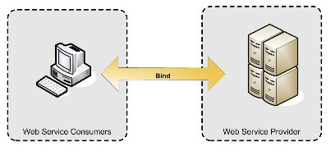
Kiến trúc dịch vụ Web - Web Services Architectures
Hệ thống dịch vụ Web đơn giản nhất có hai thành phần:
  Nhà cung cấp dịch vụ - A service producer (provider)
  Người sử dụng dịch vụ - A service consumer(requester).
Nhà cung cấp hiển thị giao diện và cách triển khai dịch vụ và người yêu cầu sử dụng dịch vụ Web.

Slide 34
Kiến trúc dịch vụ Web - Web Services Architectures
Kiến trúc hướng dịch vụ
  Một nhà môi giới - A broker: hoạt động như một nhà môi giới cho các dịch vụ Web.
  Một nhà cung cấp - A provider: có thể cung cấp các dịch vụ lên registry
  Người sử dụng dịch vụ - A consumer : khám phá các dịch vụ trong registry

Slide 35
Kiến trúc dịch vụ Web - Web Services Architectures
Service
Provider
Publish
Bind/ Communication
Service
Broker
Service
Requestor
Service
Registry
(UDDI)
Find/Look up

Slide 36
World Wide Web Consortium (W3C)
Được thành lập vào năm 1994 bởi Tim Berners-Lee
  Dành cho việc phát triển các công nghệ không độc quyền và có thể tương tác cho World Wide Web và làm cho Web có thể truy cập được trên toàn cầu
Tiêu chuẩn hóa
  Khuyến nghị của W3C: các công nghệ được tiêu chuẩn hóa bởi W3C bao gồm
  Ngôn ngữ đánh dấu siêu văn bản có thể mở rộng (XHTML),
  Cascading Style Sheets (CSS)
  Extensible Markup Language (XML)

Slide 37
XML – EXtensible Markup Language
Extensible Markup Language (XML) là một ngôn ngữ đánh dấu xác định một tập hợp các quy tắc để mã hóa tài liệu ở định dạng vừa có thể đọc được cho con người vừa có thể đọc được bằng máy.
  Các mục tiêu thiết kế của XML: nhấn mạnh tính đơn giản, tính tổng quát và khả năng sử dụng qua Internet.
  Nhiều giao diện lập trình ứng dụng (API) đã được phát triển để hỗ trợ các nhà phát triển phần mềm xử lý dữ liệu XML và một số hệ thống lược đồ tồn tại để hỗ trợ định nghĩa các ngôn ngữ dựa trên XML.

Slide 38
SOAP - Simple Object Access Protocol
Là một giao thức chuẩn dựa trên văn bản của WS.
Cho phép giao tiếp giữa các dịch vụ Web và máy khách dịch vụ Web.
Cho phép các doanh nghiệp khác nhau giao tiếp và trao đổi thông tin dưới dạng tin nhắn SOAP

